Slide 1








认知诊断计算机化自适应测验（CD-CAT)
汇报人：曾毅

Slide 2






目录
contents
CD-CAT简介
CD-CAT常用认知诊断模型
CD-CAT选题策略
参数估计和终止规则

Slide 3
PART 01
CD-CAT简介

Slide 4



认知诊断测验（ CDT ）
认知诊断测验（CDT）：是认知心理学与现代测量学相结合的产物，它对个体的评价不再只是对被试的能力层面的评估，而是对个体内部微观的认知状态（KS，属性掌握程度）进行诊断，进一步揭示个体内部心理加工过程和各种认知特征。
例子：医生通过各种检查而最终确认病人的疾病类型
教育领域：诊断出学生个体的认知状态后，教师就可以对个体进行针对性的教学补救
项目反应理论和认知诊断理论区别
项目反应理论（IRT）测量目标是一个连续的变量 ——宏观能力（θ）
认知诊断模型 测量目标是一个离散向量 ——认知状态 （KS）

Slide 5
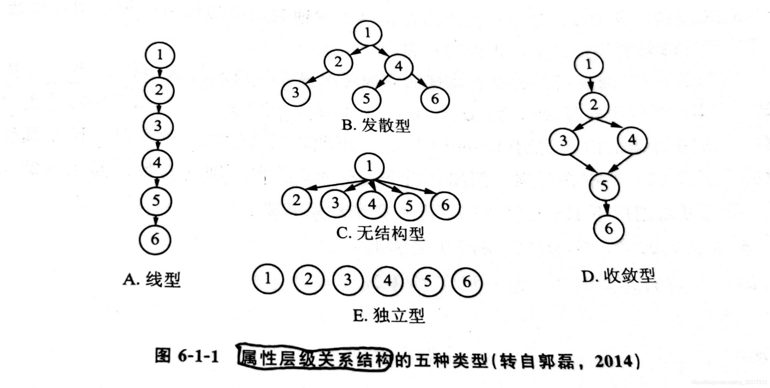
认知诊断测验（ CDT ）--属性
属性：认知诊断理论中的重要概念，表示测验项目的特征（知识点）

Slide 6
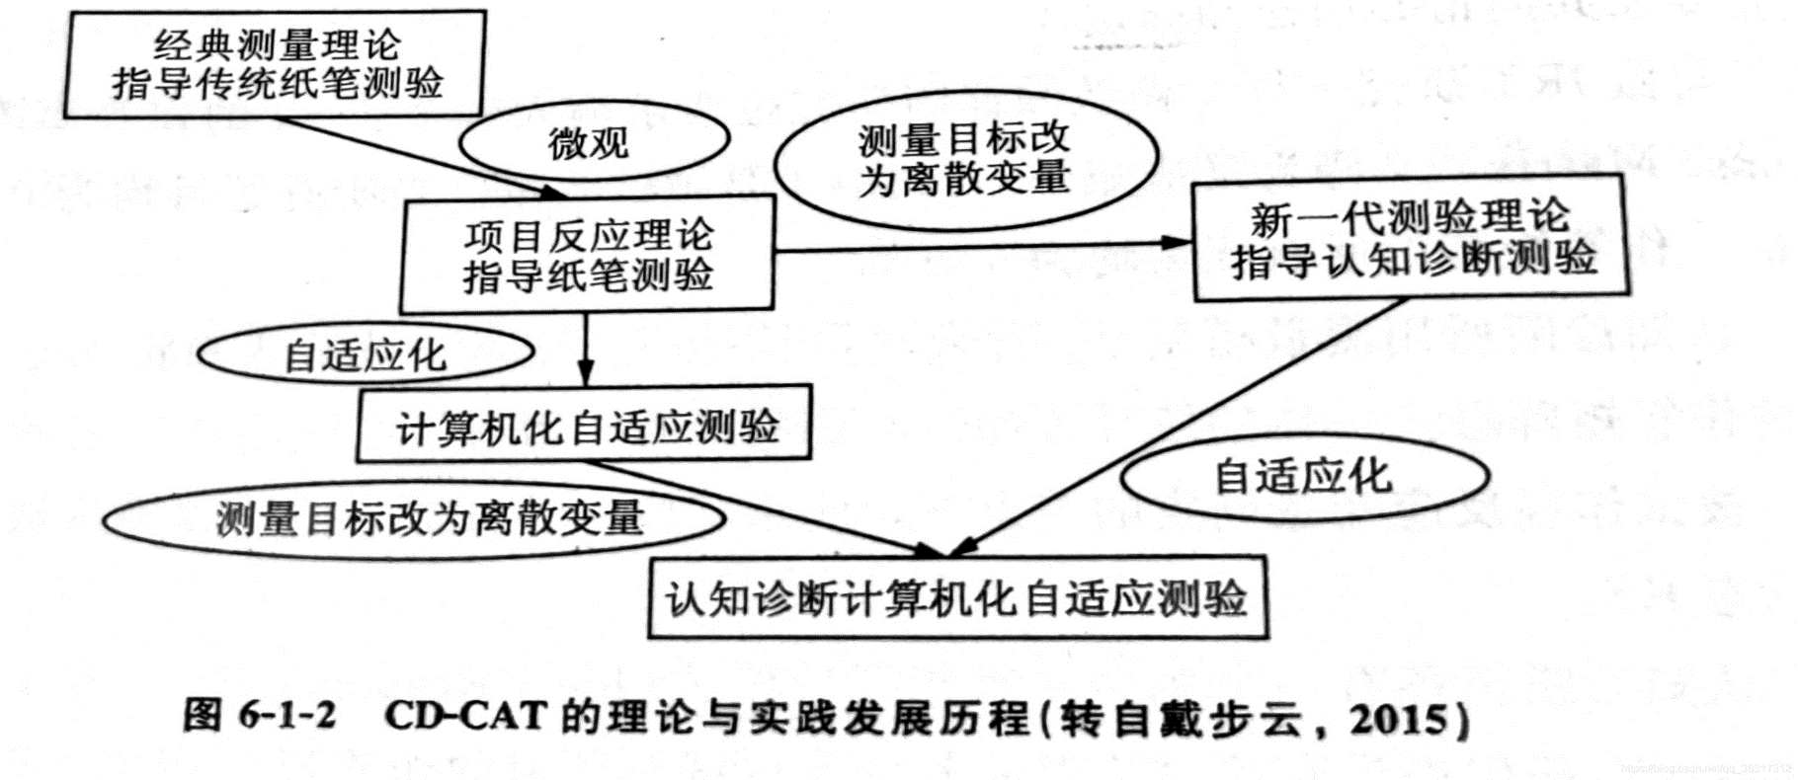
认知诊断计算机化自适应测验（CD-CAT)
现状：需要被试宏观能力测量的结果，又需要被试微观认知层面的测量结果。
CD-CAT :将CAT和认知诊断测验这两种现代测量形式结合起来,将传统的CAT自适应化的原理嫁接到被试知识状态估计目标上。
优点：可以更精确、更迅速、更灵活的测量出被试的潜在知识结构，获得学生在知识点的掌握情况，促进学生个性化发展。

Slide 7
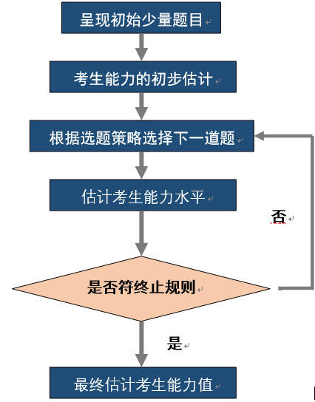
CD-CAT 流程
认知诊断模型
在已有的测试数据下，能最大程度准确估计学生能力。
选题策略
量化选题目标，基于底层认知诊断模型的输出，选出与学生适配的题目
参数估计
根据选择的题目，对学生能力进行参数评估
终止规则
当指标参数达到预设指标，则终止测验。

Slide 8
PART 02
常用认知诊断模型

Slide 9
规则空间模型
Q矩阵的理论提出
测验项目可以用特定的认知属性来刻画，而个体的某种认知结构,可用一组通常无法直接观察的认知属性掌握模式来表征。
题目-知识点矩阵
学生掌握-知识点矩阵
 | 一次函数 | 函数求导 | 线性规划
试题1 | 1 | 0 | 1
试题2 | 0 | 0 | 1
试题3 | 1 | 1 | 0
试题4 | 0 | 1 | 0
 | 一次函数 | 函数求导 | 线性规划
学生1 | 1 | 0 | 1
学生2 | 0 | 1 | 1
学生3 | 1 | 1 | 1
学生4 | 0 | 0 | 1
Q矩阵
属性向量称为知识状态

Slide 10

规则空间模型
规则空间的构建及判别
构建：把由θ和ζ构成的二维空间称为规则空间,而将典型项目反应模式在规则空间中的位置称为纯规则点;在特定测验获取实测资料后,就可按前述距离判别法等将被试划归为上述纯规则点中的某一个,从而实现对被试认知结构的诊断。
判别：在规则空间中将被试的作答反应模式与理想反应模式(亦称典型项目反应模式),按距离判别法以及贝叶斯方法进行判别,对被试的认知结构进行诊断。
ζ是一个基于IRT的警戒指标,它表示能力为θ的被试偏离其能力水平相对应的典型项目反应模式的程度,用下面公式表示：
优点：该模型不仅能估出被试的能力(θ),还能对学生的掌握属性模式进行判别、诊断。
缺点：1、模型过于复杂、计算过于复杂 2、总有3%-18%的被试不能被它归为任何一类理论上的KS

Slide 11
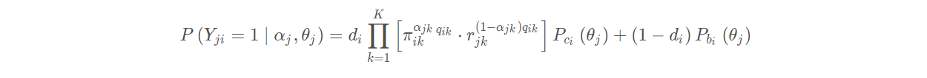
统一模型
统一模型：是一个基于能力的题目参数和被试参数为特征的认知诊断模型，借鉴了先前的规则空间模型的Q矩阵和空间方法，在此基础上采用参数估计的方法，提高认知诊断的准确性。
表示被试掌握属性k但在第i题上正确运用该属性的概率
表示第i题是否考察了属性K,考查了就是1，否则就是0
长度为K的0-1向量
被试的作答情况，答对为1，答错为0
二分变量，表示被试是否选择专家界定的Q矩阵所描述的解题策略来解答第i道题目
表示被试未掌握属性k但在第i题上正确运用该属性的概率
是拉希模型中Pci​​(θj​)=0.5时θ j 的值
统一模型的优点：用一系列的参数对Q矩阵的完备性、项目答题策略的多样性、残余能力进行刻画。
缺点：过于复杂，并非所有参数都能在统计上被估计出，是一个难以识别的模型

Slide 12
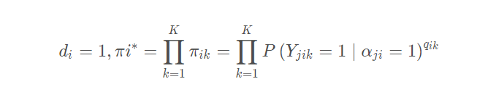
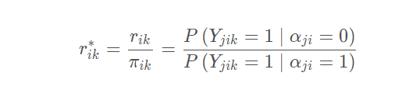
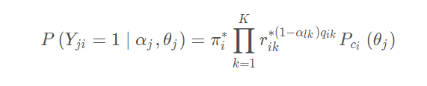
融合模型
再参数化的统一模型–FM
基线参数：被试正确运用第i题所有属性的概率，是以Q矩阵为基础的项目难度参数，值在[0,1]之间，值越大，说明越容易，一道题目只有一个难度参数。
惩罚参数：表示被试未掌握属性k却答对了第i题的概率与掌握了属性k并答对该题目的概率比，值越小说明第k个属性在第i道题目越重要。一道题目有多少属性就有多少区分度参数。

Slide 13
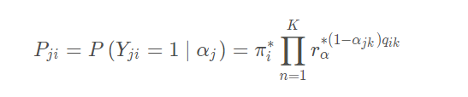
RRUM模型
缩减的再参数化统一模型–RRUM
相比于RUM(FM)模型，删除了P_{ci}(θ_{j}) =0.5

Slide 14
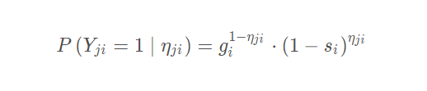
DINA 模型
在DINA模型中，被试答对题目有两种情况：一种是掌握了所考查的全部属性，那么答对的概率是（1-s_{i}），另一种是未掌握该题所测量的全部属性的被试者，为g_{i。}
是一个二分变量，表示被试j是否掌握第i道题目的所考查的全部属性
表示第i题的猜测参数（未掌握该题所测全部属性）
表示第i题的失误参数
DINA 与前面介绍的模型的区别：DINA模型不允许属性间有补偿作用，属于非补偿类型。前文提到的规则空间模型、统一模型、融合模型、RRUM模型都是允许属性间补偿作用的模型。

Slide 15
PART 03
CD-CAT选题方法

Slide 16
CD-CAT选题方法
选题策略
高效、快速
认知状态的选题
兼顾认知状态和能力选题
CD-CAT关键
选题目标
选题分类
所选题目是否真的“适配”被试者当前的认知状态和能力，以及“适配”的程度，也是能够直接影响到效果因素。如果选出的题目不适配被试，那么错误诊断的概率就会变大，从而诊断评估的准确性就会降低。同时，为了确保准确性，就选的题目数量增多，也就大大降低了测试效率。

Slide 17

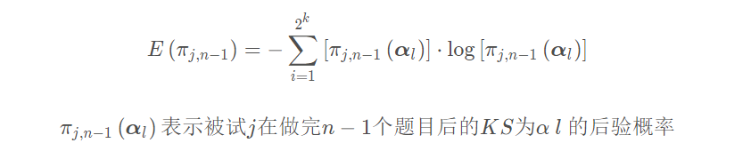
基于认知状态的选题
对于CD-CAT，在认知状态的选题，是认知诊断与CAT两种测验在原理上的嫁接，将传统的CAT自适应被试能力的目标嫁接到被试估计的状态估计上。
香农熵（信息熵）
在做了n个题之后,通过让a后验分布的香农熵最小化来选出下一题,就可以让不确定性最小,让估计出的KS向量更接近于KS向量的真值。

Slide 18
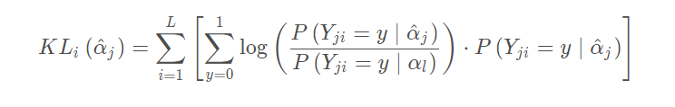
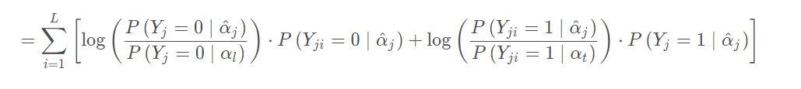
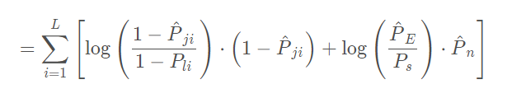
基于认知状态的选题
KL信息量（相对熵）
KL信息量是用来描述两种可能的概率分布之间差异大小或‘距离’，两个分布相差越大，KL值也就越大；在特殊情况下，两个分布完全相同时，KL值等于0。
第i题对被试j的当前KS估计值的KL指标，定义为第i题对KS估计值和各种可能的KS向量之间的KL信息量之和：
KL值越大，表明该题区分该被试当前KS估计值与任意KS的能力越强。因此，我们将当前被试具有最大KL指标的题目选出来。

Slide 19
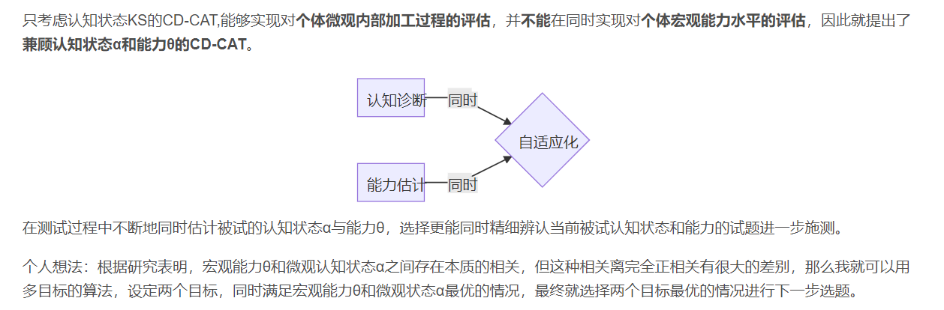
兼顾认知状态与能力的选题

Slide 20
使用影子测验的算法
算法一：先按估计的能力来选若干道适应当前被试能力的试题，构建影子测验（备选题库），再用香农熵法或KL法，按照估计的认知状态从影子测验中选出最适合当前被试认知状态的一道题目。
算法二：先用香农熵法，按估计的认知状态选出若干道题构成影子测验，再用IRT里的最大Fisher信息量法，按照估计的能力从影子测验中选出最适应当前被试能力的一道题目。
缺点：在第一第二步都会达到“局部最优”，但未必是“全局最优”，因此需要设计兼顾认知状态与能力的“综合指标” 的算法

Slide 21

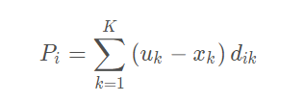
综合指标算法
双信息选题法（DI）
算法思想：由θ的KL信息量和KS的KL信息量加权相加而来。
缺点：只要二者权重相对不要太极端，权重对估计精度的影响就很小。
最大信息量 (MI)
基于最大信息量的方法是KS和能力估计精度最高的方法。提出了一个优先指标：
d_{ik}是第i题在属性k上的信息量指标，表示第i题对是否掌握属性k的被试的区分能力；
U_{k}-X_{k} 是属性水平的信息量权重，表示属性k的信息量的重要性。

Slide 22
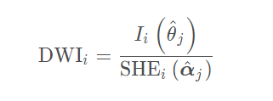
综合指标算法
综合指标DWI法
根据前文已经知道在认知状态选题中，选择SHE最小化的作为最佳选题；在基于能力选题中，选择Fisher信息量最大的题。因此，将Fisher信息量除以SHE所得的结果，就是兼顾认知状态和能力的综合指标。提出带有信息量的有序度指标(DWI)
优点：与其他几种方法相比，DWI在认知状态估计方面略优于MI算法，在能力估计方面后者略优于前者。在实际工作中，对认知状态估计的需求高于能力估计，DWI方法更加适合。
缺点：当所测量认知属性较多时（K=8）,五种选题方法的能力估计误差都较大，不太适用于属性数量较多的测验。

Slide 23
PART 04
参数估计和终止规则

Slide 24
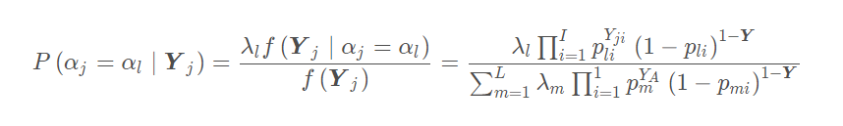

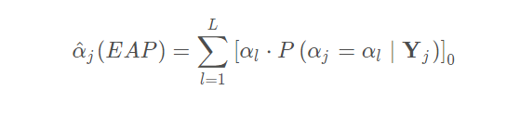
参数估计
最大后验概率法
思想：令Y_{j}为被试j的作答向量( Response Vector)。使用MAP法估计被试的KS,就是在给定Y_{j}的条件下,用具有最大后验概率的α_{l}作为被试j的KS的估计值。
将各种KS的先验概率λ代入公式，选出具有最大后验概率的KS作为该被试的KS的估计值：
期望后验概率法
而是将所有可能的KS与其对应的概率相乘后求期望值：

Slide 25
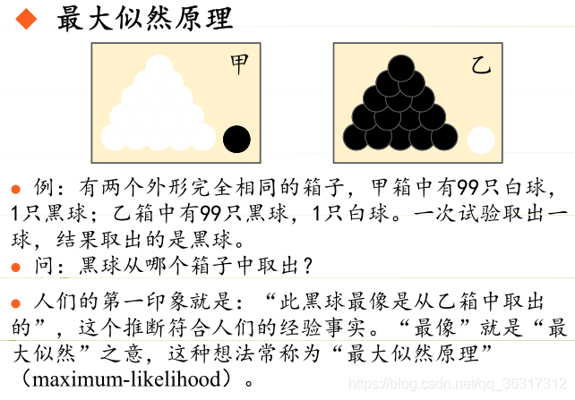
参数估计
极大似然估计法
原理：利用已知的样本结果，反推最有可能（最大概率）导致这样结果的参数值
在CD-CAT中，MLE法就是将所有可能的KS代入似然函数中，看哪个KS对应的似然函数值最大，就将KS作为该被试的KS估计值。

Slide 26

终止规则
定长测验：事先固定测验长度，当被试做的题目达到预设数值的时候就终止选题操作。CD-CAT的测验长度可以与测验所考察的属性数量成正比。
优点：简单、操作方便
变长测验：在IRT-CAT中，思想是，当能力估计值精度达到预设精度时就终止。由此类推，变长测验的思想是，当KS估计精度达到预设的精度就终止，这样更符合自适应的思想。
基于被试KS的后验概率的终止规则
当一个被试属于某一类KS的最大后验概率达到0.8时，就终止测验。
拓展版本：双重标准规则，当被试属于某个KS的最大后验概率不低于预设水平（如0.7），并且第二大后验概率不高于某个预设水平（0.1），测验终止
属性标准误法（SEA）：Pk为掌握属性的后验概率，当所有属性的标准误都小于某个预设水平，就终止测验。

